Slide 1
DELITOS EN LA CIUDAD DE BUENOS AIRES.
PERIODO 2016-2019

Slide 2
DELITOS EN LA CIUDAD DE BUENOS AIRES
PUNTO DE PARTIDA.
Analizar los delitos en la ciudad para saber si existe relación entre la población y la cantidad de delitos por barrio y fracción censal y conocer las similitudes entre las geografías planteadas
COMUNA
CANTIDAD DE DELITOS
TIPO DE DELITOS
DELITOS
2016-2019
FRACCIÓN
CENSAL
BARRIOS

Slide 3
DELITOS EN LA CIUDAD DE BUENOS AIRES
PRINCIPALES INTERROGANTES.
¿?
¿Cómo es la distribución de los delitos en la Ciudad de Buenos Aires?
¿?
¿Existe una relación entre cantidad de delitos y población?
¿?
¿Pueden identificarse grupos de delitos con ciertas características en común?

Slide 4
DELITOS EN LA CIUDAD DE BUENOS AIRES
HIPÓTESIS/OBJETIVOS.
HIPÓTESIS.
Existe una relación entre delitos y población.
Se puede identificar grupos de delitos según ciertas características y dinámica de la Ciudad.
OBJETIVO.
¿QUÉ?
- Conocer el comportamiento del delito y descubrir patrones que puedan contribuir a su análisis..
¿CÓMO?
- Desarrollo de un modelo de regresión y un algoritmo de k-means.
Notes:
PROCESO DE APRENDIZAJE
CIENCIA A LA INTUICIÓN

Slide 5



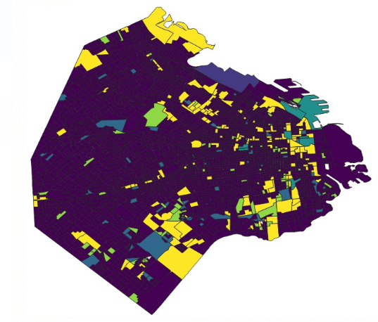
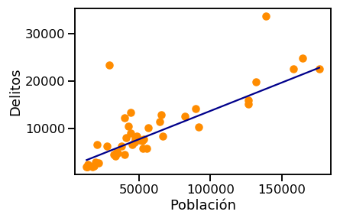
FLUJO DE TRABAJO.
BASE DE
DELITOS
POBLACIÓN
RADIOS CENSALES
DATOS.
EDA
EDA.
REGRESIÓN
K-MEANS
MODELO.
OUTPUT.

Slide 6
DELITOS EN LA CIUDAD DE BUENOS AIRES
REGRESIÓN LINEAL
R2 = 0.625
Esto nos indica que si bien hay una relación entre los datos y tal como vemos en el gráfico es lineal, la explicación entre las variables no es buena. Es por ello que encontramos algunos puntos que se distancian de la tendencia lineal.

Slide 7
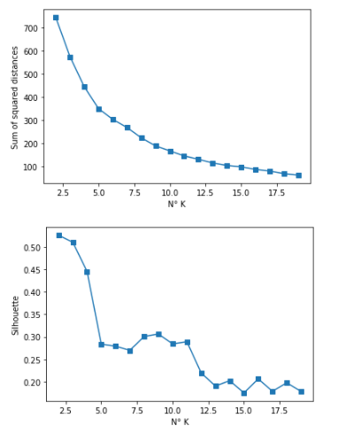
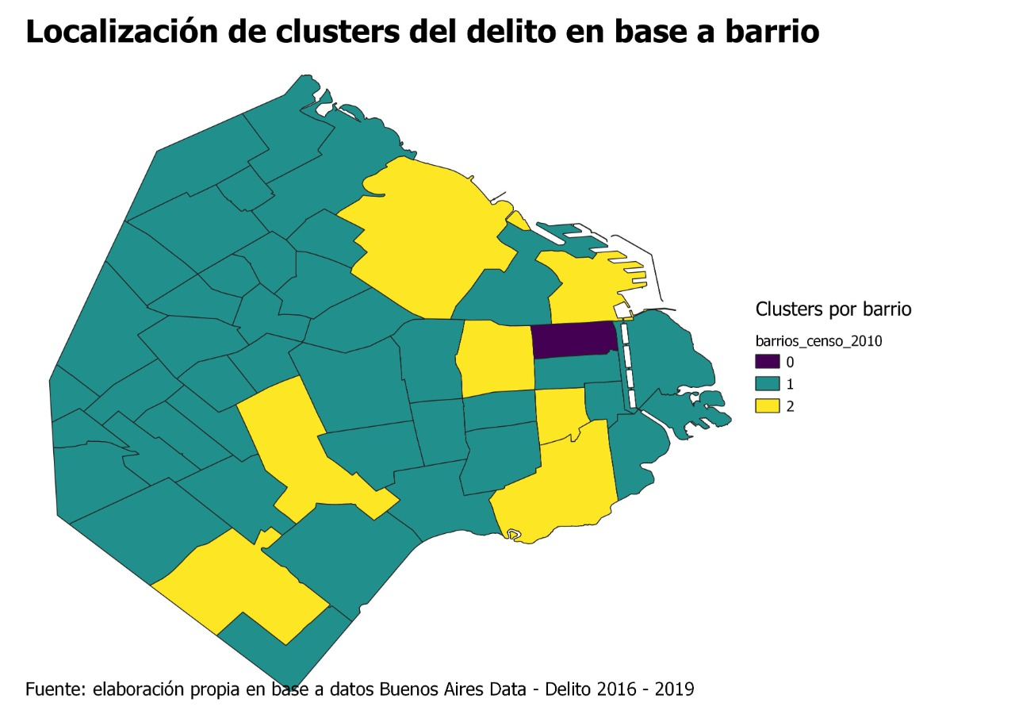
DELITOS EN LA CIUDAD DE BUENOS AIRES
CLUSTER EN BARRIOS
El valor de Silhouette desciende rápidamente pero en todos los casos presenta valores bajos. Entendemos que dada la complejidad hacia dentro de los barrios es posible que las zonas menos transitadas, donde ocurren menos delitos lleven a homogeneizar a la información impidiendo una separación correcta de clusters.

Slide 8
DELITOS EN LA CIUDAD DE BUENOS AIRES
CLUSTER EN BARRIOS
De todas maneras, eligiendo tres clusters encontramos algunas diferencias que se mantendrán en el análisis por radio censal. Con este resultado vemos cierta similitud entre barrios con mayor vulnerabilidad social -como Nueva Pompeya, Flores, Balvanera, San Cristobal y Retiro- con Palermo. Sin embargo, esto puede deberse por un lado a la cantidad de personas que viven en Palermo como al movimiento nocturno de ese barrio. Por otro lado encontramos San Nicolás, donde es menor la cantidad de población, pero dada el movimiento diurno que hay por la concentración de oficinas la cantidad de delitos por población habitante es alta y lo lleva a diferenciarse de otros barrios.

Slide 9
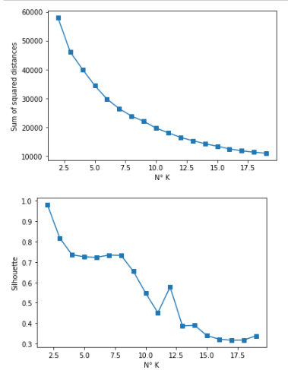
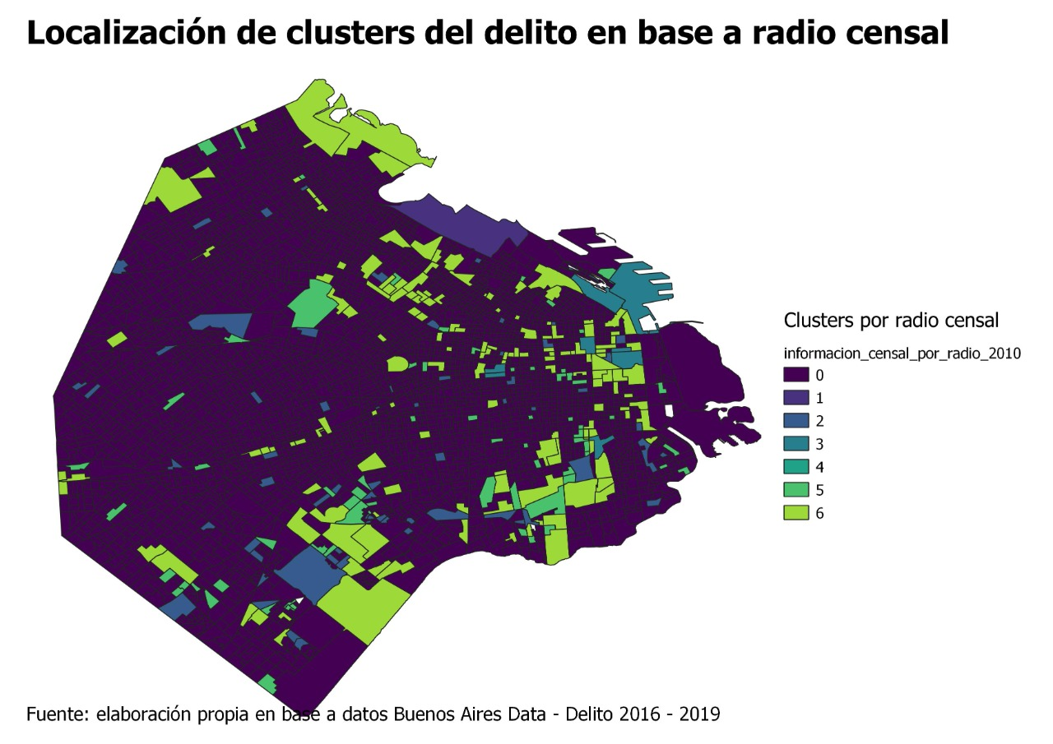
DELITOS EN LA CIUDAD DE BUENOS AIRES
CLUSTER EN RADIO CENSAL
En este caso elegimos un valor de 7 clusters, ya que en él se maximiza el valor de Silhouette en un punto bajo de la curva de errores cuadrados. El valor obtenido fue de 73% una vez que dejamos de lado los siniestros viales, ya que estos al producirse de forma similar a lo largo de la Ciudad llevaban a una mayor homogenidad de los radios censales.
A su vez en este caso diferenciamos los delitos ocurridos en los distintos momentos del día: madrugada, mañana, tarde y noche.

Slide 10
DELITOS EN LA CIUDAD DE BUENOS AIRES
CLUSTER EN RADIO CENSAL
En este caso encontramos una mayor similitud entre la zona céntrica de CABA con los barrios que presentan mayor vulnerabilidad social, por ejemplo el sur de Barracas y la zona donde se encuentra Lugano I y II. Mientras que en zonas donde hay barrios populares, como Villa 20 en Lugano, ciertas zonas de Barracas, Los Piletones en Mataderos y Barrio Inta en Lugano también muestran ciertas similitudes.

Slide 11
DELITOS EN LA CIUDAD DE BUENOS AIRES
CONCLUSIONES
1.
La regresión lineal nos indica que no es suficiente la cantidad de población de un barrio para determinar la cantidad de delitos.
2.
En el cluster realizado por barrio encontramos que no es posible lograr una buena diferenciación entre ellos a nivel agregado, dadas las diferencias hacia dentro de los barrios.
3.
En el cluster a radio censal encontramos mayores diferencias, por lo tanto la mayor granuralidad nos permite encontrar mejores relaciones entre los radios censales respecto al delito.

